Slide 1
第1章 程序设计基础
本章学习的目标：
1、了解计算机的组成和工作原理。
2、了解程序、程序设计、程序设计语言。
3、了解算法、数据结构。
4、了解结构化程序设计、结构化控制结构。
5、了解C程序设计语言的特点，初步认识C程序设计语言，C程序的上机过程。

Slide 2
A computer is a general purpose device which can be programmed to carry out a finite set of arithmetic or logical operations. Since a sequence of operations can be readily changed, the computer can solve more than one kind of problem.
电子计算机
由电子器件和其他有关器件设备组成的自动计算装置或自动解题装置。 —计算机科学技术百科全书
主存
计算机主要由中央处理器(CPU)、主存储器(MM)、输入输出设备(I/O)三大部分组成。
系统总线
辅助存储器
接口
CPU
总线控制
接口
I/O

Slide 3
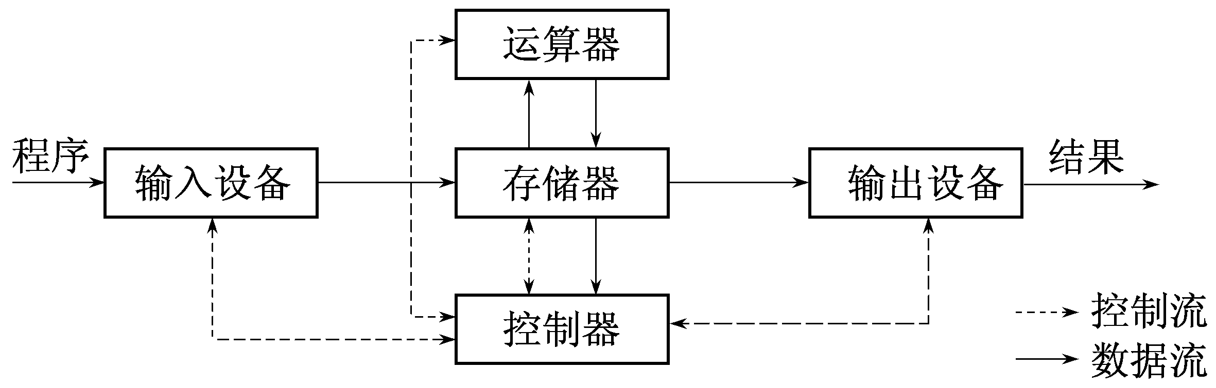
以存储器为中心的计算机结构
这个架构和人的工作架构很类似

Slide 4
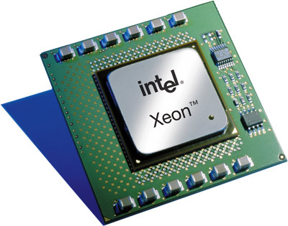
CPU主要由控制器和运算器两部分组成
控制器的功能:自动从主存储器读取指令，予以解释、执行、并控制与输入输出设备联系等。
运算器的功能:按照指令的指示完成相应的算术运算或逻辑运算，并与存储器或I/O设备交换数据。

Slide 5
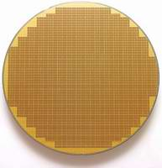
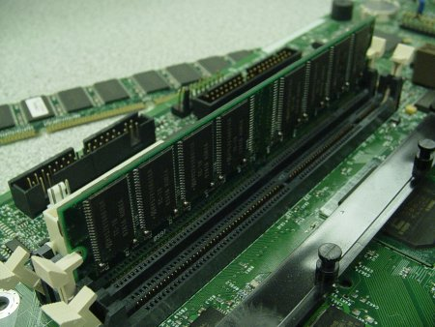
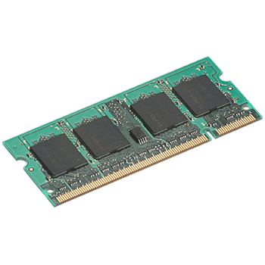
主存储器简称主存或内存。它是可随机存取的存储器，也称随机存储器RAM，用来存储计算机运行时随时需要的程序和数据。

Slide 6
计算机的中央处理单元又包含有几个关键部件：指令译码单元、
算术逻辑运算单元、
若干寄存器。
其中指令译码单元分析当前要执行的指令，并将它转换成能让算术逻辑单元理解的电子信号；
算术逻辑单元完成算术或逻辑运算；
寄存器如同手工计算时所用的便笺，用来暂存计算时所需要的操作数和计算过程中所产生的临时结果。

Slide 7
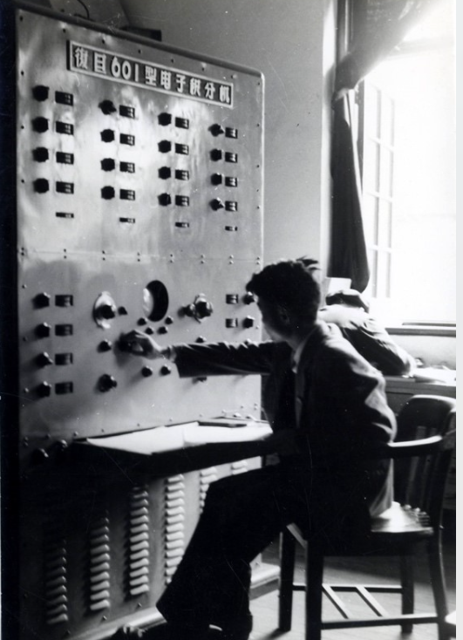
复旦大学计算机学科创建于中国计算机事业的起步期，始于 1956 年自主建造的国内第一台电子模拟计算机。1975 年，复旦大学成立计算机科学系。

Slide 8
存储 & 二进制…
上古结绳而治 --《易·系辞》
文字与书写
最简单的计数机制：二进制
  古人：
    （太极 阴、阳）
  现代科技：
    状态门电路-- 电平（高低），磁体极性等等

Slide 9
二进制数
0，1为基本符号的所有数字串。 如：1 1 1 1 1 1
电子计算机是一种二进制为基础的计算装置，其内部存储的数据、计算指令都是以二进制数字形式存放与处理。
从10进制到2进制
例如，6 的二进制数表示为：
1 1 0

Slide 10
8进制与16进制数
8进制：
  基本符号 0-7， 在文字表达时规定以0开头，如077
16进制：
  基本符号 0-9, a,b,c,d,e,f 在文字表达时规定以0x开头，如0x3f
1 1 1 1 1 1 到8进制、16进制数的转换：
  1 1 1 1 1 1 0 0 1 1 1 1 1 1
  7 7 3 f
  077 0x3f

Slide 11


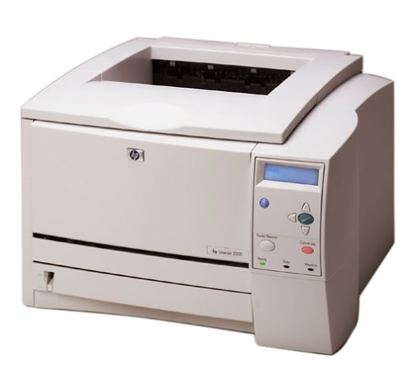
计算机的输入设备能将待输入的各种形式的信息转换成适宜于计算机处理的信息，并送入计算机。例如，磁盘机、键盘、鼠标器等。
输出设备接受计算机处理过的信息，并能将信息转变成其它机器能识别的形式或人能理解的形式存储、打印或显示。例如，磁盘机、显示屏幕、打印机等。

Slide 12
计算机的基本工作过程
计算机的CPU是计算机的控制中心和计算机执行程序时的工作平台。
内存是计算机存储程序和数据的存储场所，内存被分割成许许多多单元。
为区别内存不同单元的存储位置，各内存单元按顺序对应一个数字（二进制数）编号，内存单元的编号称为内存单元的地址(address)。

Slide 13
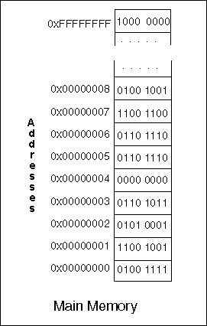
位，bit
1
0
0
0
0
0
0
0
字节，byte

Slide 14
计算机数据存储的格式——二进制(续)
位(bit)、字节(byte)
  位(b)：一个二进制位
  字节(B)：八个二进制位
  字节是基本的存储单位
K、M、G、T
  1K=2¹⁰=1024
  1M=2²⁰ =1K*K
  1G=2³⁰ =1K*K*K
  1T=2⁴⁰ = 1K*K*K*K

Slide 15
CPU的几个关键部件：指令译码部件、算术逻辑运算部件和若干寄存器
  指令译码部件分析当前要执行的指令，并将它转换成能让算术逻辑部件理解的电子信号
  算术逻辑部件完成算术或逻辑运算
  寄存器如同手工计算时所用的便签，用来暂存计算时所需要的操作数和计算过程中所产生的临时结果。

Slide 16
计算机可以直接执行的指令称为机器指令，一台计算机的全部机器指令构成了该计算机的机器语言。
机器指令是一种二进制代码。一部分代码指定指令的操作功能；一部分代码指出指令的操作对象和其它特征信息。
CPU中有一个称为指令计数器的寄存器，由它指出程序中下一条将要执行的指令在内存中的地址。

Slide 17
机器指令是由二进制信息位组成的代码，其中一部分代码指定指令的操作功能，另一部分代码指出指令的操作对象和其他特征信息。
在计算机的中央处理单元中还有一个称为指令计数器的寄存器，由它指出程序中下一条将要执行的指令在内存中的地址。

Slide 18
计算机执行一条指令大致包括五个阶段：
(1)取指令阶段 根据指令计数器取出要执行的指令，并使指令计数器改为下一条指令的地址。译码单元将取得的指令中的操作码转换成各指令执行单元能理解的电子信号。
(2)取操作数阶段 根据指令给定的操作数地址取出操作数。
(3)执行阶段 执行单元完成译码单元传送来的命令，完成指令所规定的计算功能。
(4)结果处理阶段 存储计算结果，并建立结果特征信息。
(5)推进阶段 回到第一阶段继续工作。

Slide 19
程序开始执行时，先要将程序从外存储器调入内存，程序开始执行的第一条指令的地址放入指令计数器。
取指令阶段 中央处理机根据指令计数器中的地址，从该内存储器的地址中取出正要执行的指令，指令取出后指令计数器的内容立即被修改为下一条指令的地址。

Slide 20
在取数阶段，计算机根据指令给定的寻址方式和地址寄存器的内容等有关计算操作数地址的信息，计算出操作数地址，并从该内存地址中取出操作数。
执行阶段 中央处理机按指令规定的操作功能对操作数进行加工。
结果处理阶段 根据目的操作数地址保存计算结果，并设置结果状态。
推进阶段 实现连续执行程序中的指令。

Slide 21
上述是指令的大致执行过程，有些指令的执行过程不一定要经历全部5个阶段，每个阶段要完成的工作，不同指令也不全相同。如控制转移指令，该指令将转移地址存入指令计数器，使计算机从新的程序段开始取指令。
对于大型程序或处理大量数据的程序来说，程序或数据可以分段调入内存，即把正要执行的那部分程序和数据先调入内存，而把暂不执行的那部分程序或暂不使用的数据暂时保留在外存，当需要它们时，再把它们调入内存。

Slide 22
设某台计算机有 4 个寄存器：记为GR0、GR1、GR2和GR3。
另有指令：
取数指令（LD GR0, X 从内存X取数到寄存器GR0）、
存数指令（ST GR0, X 将寄存器GR0中的内容存入X内存）、
加指令（ADD GR0, GR1 将寄存器GR0中的内容与寄存器GR1中的内容相加，并把结果存于寄存器GR0中）、

Slide 23
减指令（SUB GR0, GR1 将寄存器GR0中的内容减去寄存器GR1中的内容，并把结果存于寄存器GR0中）、
乘指令（MUL GR0, GR1 将寄存器GR0中的内容与寄存器GR1中的内容相乘，并把结果存于寄存器GR0中）、
除指令（DIV GR0, GR1 将寄存器GR0中的内容除以寄存器GR1中的内容，并把结果存于寄存器GR0中）。

Slide 24
为计算表达式： X = (A-B)*(C+D)
可用以下程序段来实现：
LD GR0, A
LD GR1, B
SUB GR0, GR1
LD GR1, C
LD GR2, D
ADD GR1, GR2
MUL GR0, GR1
ST GR0, X
能让计算机直接执行的程序，必须是由计算机指令构成。

Slide 25
计算机系统
一个完整的计算机系统通常由硬件系统与软件系统两部分组成
软件一般是指由数据与指令序列组成的集合。
应用系统
操作系统
计算机

Slide 26
什么是程序设计语言？
程序设计语言是人与计算机进行信息交流的工具，是一种用来书写计算机程序的语言。计算机发展到今天，程序设计语言大约有几千种，它们大致可分为如下三类:
  机器语言
  汇编语言
  高级语言

Slide 27
(1)机器语言
计算机的指令系统称为机器语言，所有的计算机都只能直接执行由其自身机器语言编写的程序。
机器语言与计算机的硬件密切相关，机器语言中的计算机指令用二进制形式的代码表示，由若干位1和0组成。通常，一条计算机指令只能指示计算机完成一个最基本的操作。
  例如，将某个地址中的内容读入某个寄存器、某寄存器的内容加上另一寄存器的内容，将某寄存器的内容存入某地址等。

Slide 28
(2)汇编语言
由于计算机的机器语言难于被人理解和阅读，人们用类英语单词缩写的符号指令代替机器语言的二进制代码指令，汇编语言就是用有助于记忆的符号表示计算机机器指令的程序设计语言。

Slide 29
如：取数指令“LD GR0, X”表示从对应变量X的内存中取数到寄存器GR0。
加指令“ADD GR0, GR1”将寄存器GR1中的内容与寄存器GR0中的内容相加，并把结果存于寄存器GR0。
存数指令“ST GR0, X”将寄存器GR0中的内容存入与变量X对应的内存中。
用汇编语言编写的程序要在计算机上执行，先要把用汇编语言编写的源程序转换成机器语言程序。完成这个转换功能的程序称为
汇编程序。

Slide 30
(3)高级语言
高级语言主要由类似英语的语句构成，有一定书写规则，程序员用语句表达要计算机完成的操作。与汇编语言比较，高级语言有统一的语法，独立于具体机器，便于人们编码，阅读和理解。
用高级语言编写的源程序在计算机上执行，先要将源程序转换成机器语言程序。
把用高级语言编写的源程序转换成机器语言程序的翻译程序称为
编译器（compiler）

Slide 31
高级语言是一种既能方便地描述客观对象，又能借助于编译器为计算机所接受、理解和执行的人工语言。
  用于科学计算的FORTRAN语言，
  早期非常普及的BASIC语言，
  第一个用严格的文法描述的ALGOL60语言
  便于编写结构化程序的PASCAL语言，
  本书讲述的C语言。

Slide 32
计算机程序的执行过程
编辑，生成源程序文件
编译成机器指令，生成目标文件
连接库函数，生成可执行文件
程序被读入内存
计算机执行程序
C libaray
Edit
hello.c
Compile
hello.obj
Link
hello.exe
Source File
(高级语言)
Object File
(机器语言)
Executable

Slide 33
面向过程的语言
目前最流行最经常使用的程序设计语言属面向过程型的语言。
面向过程的语言虽可独立于计算机编写程序，但用这类语言编写程序时，程序不仅要说明做什么，更重要的是非常详细地告诉计算机如何做，程序需要详细描述解题的过程和细节。

Slide 34
面向问题的语言
不必关心问题的求解算法和求解的过程，只需指出问题是做什么，数据的输入和输出形式，就能得到所需结果。面向问题语言又称为非过程化语言或陈述性语言，如数据库查询和操纵语言SQL( Structured Query Language)语言，能直接使用数据库管理系统。面向问题语言解题只要告诉计算机做什么，不告诉如何做，能方便用户的使用。但效率较低。目前其应用范围还比较狭窄。

Slide 35
面向对象语言（C++）
为克服面向过程语言过分强调求解过程细节，程序不易复用的缺点，推出了面向对象程序设计方法和面向对象语言。面向对象语言引入了对象、消息、类、继承、封装、抽象、多态性等机制和概念。用面向对象语言进行程序设计时，以问题中的对象为基础，将具有类似性质的对象抽象成类，利用继承机制，对差异进行程序设计。

Slide 36
计算机程序
为使计算机完成预定的工作，必须把要完成工作的具体步骤编写成相应的计算机指令（序列）。这样的指令序列就是程序。
  计算机程序主要包含两方面的内容：
数据结构、算法
  数据结构：描述数据及数据之间的关系
  算法：描述数据对象的处理过程。

Slide 37
计算机数据的分类
一般数据
  一段文字
  一幅图片
  …
指令
  编译为机器代码的程序
地址
  指示数据的存放单元编号

Slide 38
字符的表示——ASCII编码
ASCII——美国信息交换标准代码
7位二进制
包括数字、字母和其它一些字符的编码
要点
  数字和字母的ASCII编码
  7位编码

Slide 39
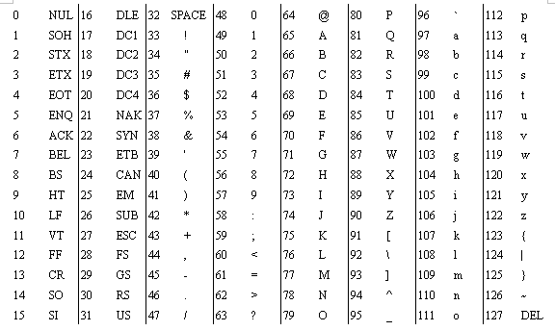
ASCII表

Slide 40
常见中文编码
GB2312
  国标——国家标准，6763个汉字
  16位编码(一个汉字占16位二进制，即2字节)
GBK
  国标大字符集，21003个汉字
  在GB2312基础上扩充（如“镕”不属于GB2312）
  16位编码
BIG5
  大5码，13053个汉字
  广泛应用于台湾地区
  14位编码

Slide 41
程序设计语言
1300000774
1300001419
2200000001
1400000027
机器语言
Machine Languages
LOAD RG0 A
LOAD RG1 B
ADD RG0 RG1
STORE RG0 C
汇编语言
Assembly Languages
C=A+B
高级语言
High-Level Languages

Slide 42
算法
算法是解题过程的精确描述，由有限条可执行的、有确定结果的指令构成。
从程序的角度理解：算法由明确说明的一组简单指令和规则组成。计算机按规则执行其中的指令能在有限的步骤内解决目标问题或者完成函数的计算。

Slide 43
求解同一个问题可能会有多种算法可供选择，选择算法的标准首先是算法的正确性和可靠性，算法简单性和易理解性。其它的标准还有算法执行速度快，所需要的存储空间少等。
描述算法可用流程图(框图)。流程图是算法的图形描述，由于流程图往往比程序更直观清晰，容易阅读和理解，所以它不仅可以作为编写程序的依据，而且也是交流算法思想的重要工具。

Slide 44
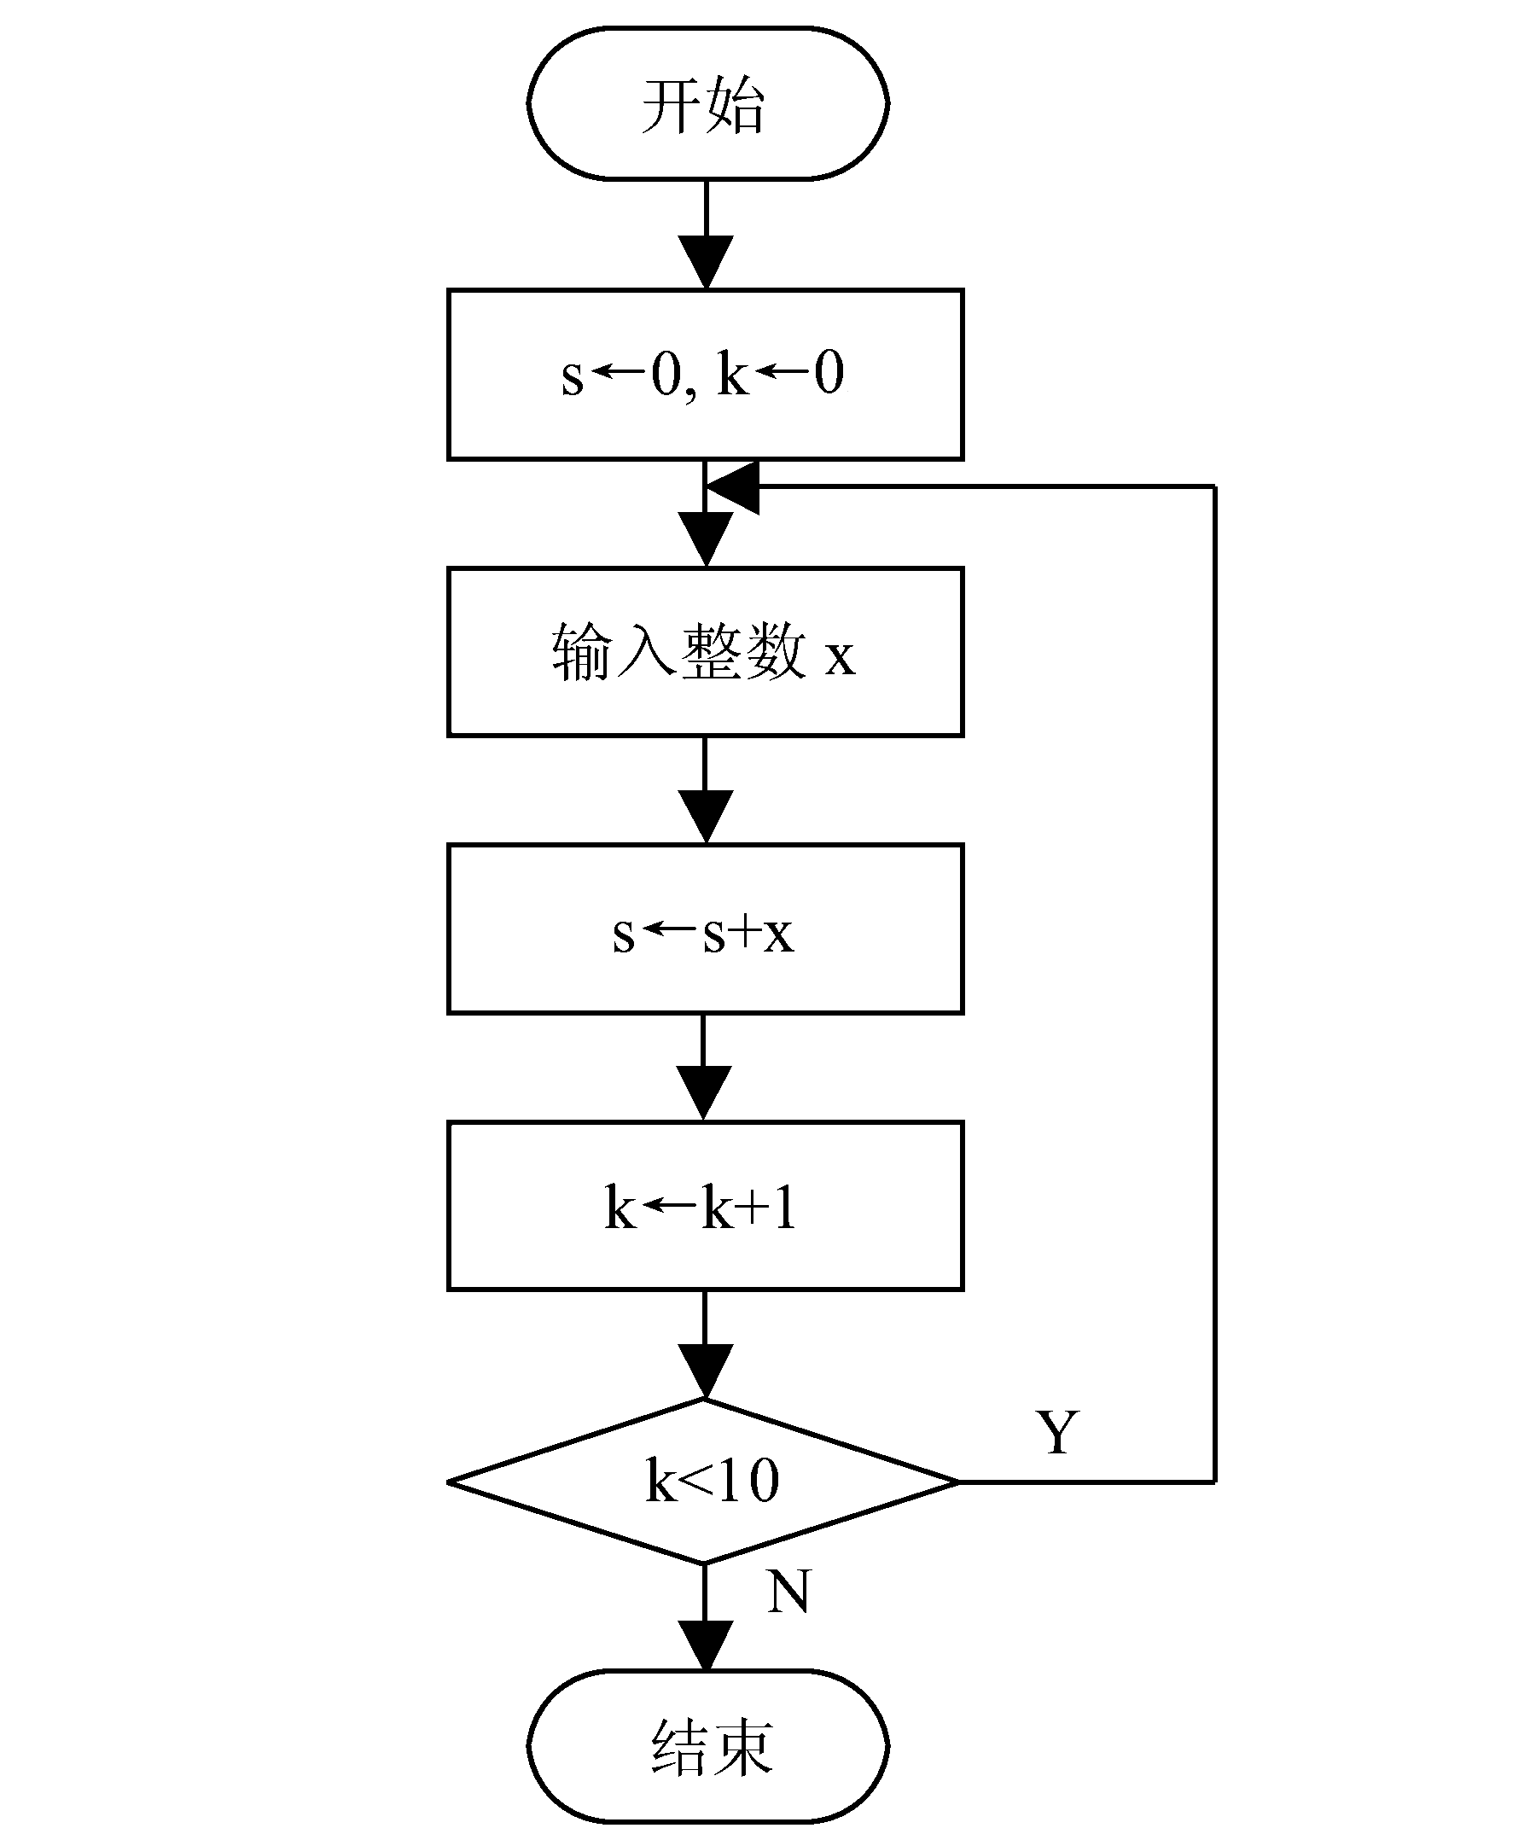
输入10个整数求和计算的算法

Slide 45
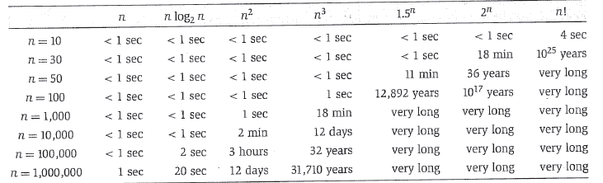
算法时间复杂度

Slide 46
数据结构
定义:由某一数据对象及该对象中所有数据成员之间的关系组成。记为：
Data_Structure = {D, R}
其中，D是数据对象，R是该对象中所有数据成员之间的关系的有限集合。

Slide 47
数据结构（续）
程序的处理对象是描述客观事物的数据，由于客观事物的多样性，会有不同形式的数据。如整数、实数、字符，以及所有计算机能够接收和处理的各种各样符号集合。
在程序中，形式不同的数据采用数据类型来标识。
变量的数据类型说明变量可能取的值的集合、施于变量的操作的集合。

Slide 48
数据结构（续）
数据类型定义:
一组形式相同的数据集，对这组数据可施行的一组操作集。
数据结构是指数据对象及其相互关系和构造方法，程序的数据结构描述了程序中的数据间的组织形式和结构关系。

Slide 49
数据结构与算法的关系（续）
程序、数据结构和算法三者之间的关系
程序 ＝ 数据结构 ＋ 算法

Slide 50
结构化程序设计方法中，目前多数采用结构化的伪代码来描述算法。本书采用与C语言控制结构一致的伪代码描述算法。例如，上图的算法用伪代码可描述如下：
s = 0; k = 0;
do {
输入x;
s = s+x;
k = k+1;
} while(k < 10);

Slide 51
数据类型与数据结构
程序处理的是描述客观事物的数据，由于事物的多样性，数据形式也不尽相同，如整数、实数、字符，以及所有计算机能够接收、存储和处理的各种各样符号集合。
在计算机程序中，形式不同的数据采用数据类型来标识。变量的数据类型说明变量可能取的值的集合，以及可能施加于变量的操作的集合。
例如，对于记录计算机个数的变量，一般只能取大于或等于零的整数，对它施行整数的四则运算。所以数据类型不仅定义了一个形式相同的数据集，也定义了对这组数据可施行的一个操作集。

Slide 52
结构化程序设计
程序结构自顶向下模块化设计方法
模块算法的逐步求精设计方法
用结构化控制结构描述算法和编写程序

Slide 53
自顶向下模块化设计方法
限制程序复杂性是程序设计核心。
程序结构自顶向下模块化设计方法就是把大程序按功能划分成一些较小的部分，每个完成独立功能。
分解模块的原则是简单性、独立性和完整性。模块化设计方法开发程序，使程序具有较高的可靠性和灵活性，同时便于程序的测试和维护。

Slide 54
自顶向下模块化设计方法（续）
在用模块化方法划分程序模块时，应尽量让模块具有如下良好性质：
模块具有单一入口和单一出口。
模块不宜过大，模块功能单一。
模块的执行不对环境产生副作用。
让模块与环境的联系仅限于输入和输出参数，模块的内部结构与调用它的程序无关。
尽量用模块的名字调用模块。

Slide 55
逐步求精设计方法
程序设计的基本方法是
抽象 枚举 归纳
抽象包括算法抽象和数据抽象。算法抽象是指算法的寻求(或开发)采用逐步求精、逐层分解的方法。数据抽象也指在算法抽象的过程中逐步完善数据结构和引入新的数据及确定关于数据的操作。

Slide 56
逐步求精设计方法（续）
算法设计采用逐步求精设计方法，即先设计出一个抽象算法，这是一个在抽象数据上实施一系列抽象操作的算法，由粗略的控制结构和抽象的计算步骤组成。抽象操作只指明“做什么”，对这些抽象操作的细化就是想方设法回答它“如何做”。

Slide 57
逐步求精设计方法（续）
采用逐步求精的方法，由粗到细，将抽象步骤进一步分解成若干子任务。分而治之，对仍不具体的抽象子任务再进行分解。如此反复地一步步细化，算法越来越具体，抽象成分越来越少，直至可以编程为止。

Slide 58
数据结构是指数据对象及其相互关系，程序的数据结构描述了程序中数据间的组织形式和结构关系。
数据结构与算法有密切的关系，明确了问题的算法，才能较好地设计数据结构。选择好的算法，又常常依赖于合理的数据结构。数据结构是构造算法的基础。

Slide 59
程序的组织
在早期的程序设计活动中，因没有统一的现成方法，因人习惯而异，编制的程序结构混乱，很难阅读和修改。
随着理论的发展，研究人员已归结出顺序、选择和循环三种结构化的控制结构，并在理论上证明了解决可计算问题的程序都可用这三种控制结构来描述。

Slide 60
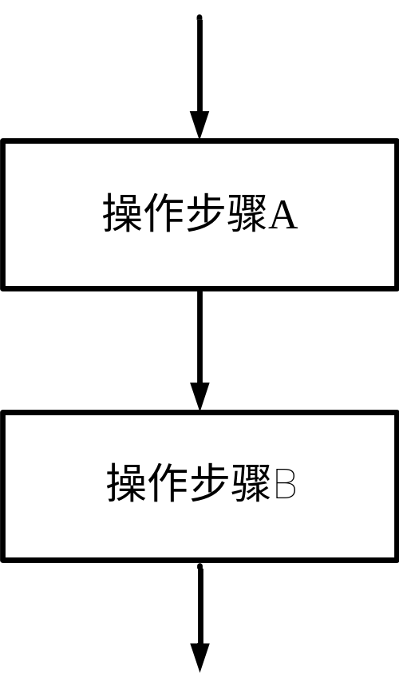
顺序结构
把复杂工作分解成多项简单的子任务序列，并逐一完成，直至最终完成整个工作。
顺序结构用于控制若干简单计算的顺序执行。
顺序结构执行时，从操作序列的第一个步骤开始，顺序执行序列中的每个操作，直至序列的最后一个操作执行后结束。右图表示只有操作步骤A 和操作步骤B组成的一个顺序结构，该结构控制操作步骤A和操作步骤B的顺序执行。
顺序结构示意图

Slide 61
上图的顺序结构也可用以下形式的伪代码表示：
{
操作步骤A;
操作步骤B;
}
例如，为交换变量x和y的值，可分解为顺序执行的三个操作，写成顺序结构有：
{
temp = x; /* 将x的值暂存于temp */
x = y; /* 将x置成y的值 */
y = temp; /* 将y置成暂存于temp的值 */
}

Slide 62
条件选择结构（枚举）
根据不同情况，选择一个操作步骤执行。
条件选择结构有一个判断条件和两个供选择的操作步骤A和B组成，该控制结构实现如右图所示的选择控制。
条件选择结构执行时，先计算条件的值，如果条件的值为真，即条件成立，则执行操作步骤A；否则，条件的值为假，即条件不成立，则执行操作步骤B。
无论条件为何值，条件选择结构只执行操作步骤A或B中的某一个。
成立
不成立
条件
步骤A
步骤B
条件选择结构

Slide 63
条件选择结构用伪代码描述可写成以下形式：
if (条件)
操作步骤A;
else
操作步骤B;
条件选择结构中的操作步骤称为分支操作，分支操作又可以是任何控制结构，特别当分支操作又是条件选择结构时，就呈现嵌套的条件选择结构。

Slide 64
  循环结构（归纳）
  循环结构为描述重复循环操作提供控制手段。C语言最常见的循环结构有：
    while型循环结构
    do-while型循环结构。
    For 循环

Slide 65
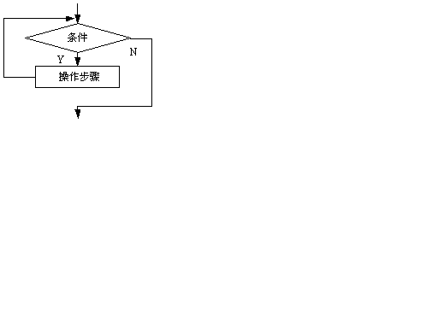
while型循环结构用伪代码描述可写成以下形式：
while (条件)
一个操作步骤;
  执行过程是：每次循环前，先求条件的值，当条件成立（真）时，就执行内含的操作步骤，并接着再次求条件的值，以确定操作步骤是否再次被执行。当条件的值为假，则结束循环操作。
while型循环结构

Slide 66
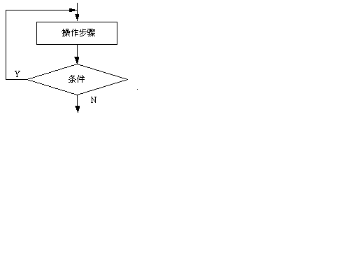
do-while型循环结构由一个条件和一个要重复执行的操作步骤组成，该结构实现如图1.6所示的控制。do-while型循环结构的执行过程是：
每次循环前，首先执行操作步骤，接着再求条件，当条件成立（真）时，再重复执行操作步骤。如此反复，直到条件的值为假，结束循环。do-while型循环结构用伪代码描述：
do
一个操作步骤;
while (条件);
do-while型循环结构

Slide 67
其中操作步骤既可以是简单的操作步骤，也可以是某种控制结构!
计算理论证明，程序可以由一些简单的操作配合上述三种控制结构的反复应用来描述。
程序员严格按照前述的规则编写程序，有利于程序的结构性和可读性。

Slide 68
Why C?
航天领域
  卫星各类型部件都有自己的电子系统
  航天器传感系统的陀螺仪也需要电子系统
  都需要配备各自的控制中心单元
电气领域
  电气领域需要控制系统、电子系统
  也需要配备控制中心单元
传统CPU的应用 8086\80386——汇编/C

Slide 69

C语言是基础吗？
C语言不是学编程的基础
C语言是计算机的基础
  最重要的软件，几乎都是C编的
  非C的语言，几乎都是直接或间接用C开发的，C++除外
C

Slide 70
C适合做什么事情？
C什么事情都可以做
受限环境和底层环境
  对速度和内存消耗有苛刻要求
  需要更直接地与硬件交互
  系统级软件：操作系统等
  嵌入式系统
不适合做大型、复杂、面向应用的系统

Slide 71
代码风格
#include <stdio.h>
/* 对 fahr = 0, 20, ..., 300
打印华氏温度与摄氏温度对照表 */
main()
{
int fahr, celsius;
int lower, upper, step;
lower = 0; /* 温度表的下限 */
upper = 300; /* 温度表的上限 */
step = 20; /* 步长 */
fahr = lower;
while (fahr <= upper) {
celsius = 5 * (fahr-32) / 9;
printf("%d\t%d\n", fahr, celsius);
fahr = fahr + step;
}
}
fc1.c
Notes:
“代码风格”的目标是让代码清晰，增强可读性，使代码更容易被他人维护。在一段时间后，重新看自己的代码时（此时对这些代码的内容已经忘得差不多了），好的代码风格也会让自己获益。
这个程序体现出来的代码风格有：
良好的注释，解释清楚此程序的功能和变量含义
整齐的缩进，让代码的逻辑关系分外明朗
适当的空行，使程序的结构凸现
准确的变量命名，不需要注释，便可明辨
恰当位置的空格，让可读性更上一层楼
每行最多只有一条语句

Slide 72
1.2 C语言的历史和特点
C语言的起源
1963年剑桥大学推出CPL语言（Combined Programming Language）
1967年推出简化版BCPL语言（Basic CPL ）
1970年贝尔实验室进一步简化，取名为B语言（取BCPL的第1个字母）并用B语言编写了UNIX操作系统
1972年贝尔实验室在B语言基础上设计出C语言（取BCPL的第2个字母）

Slide 73
C 语言的特点
语言表达能力强
具有数据类型构造能力和结构化的程序控制结构
语言简洁、紧凑、使用方便灵活
能使编译程序产生执行效率较高的代码
用C语言可编写移植性较好的程序
语法检查不太严格，灵活度高
可以实现汇编语言的大部分功能

Slide 74
C语言掌故
1972 由Dennis Ritchie发明(Bell Labs)
最初用于编写UNIX操作系统
一般认为是一种高级语言
具有很多低级语言的特点
编译后的代码效率高

Slide 75
1.3 几个简单的C程序
一个只输出一行信息的Ｃ程序
#include <stdio.h>
void main( ) /* 主函数 */
{
printf("This book is <Programming with C languages>.\n");
}

Slide 76
C 程序有以下几个特点
任何可执行的Ｃ程序都有一个名为 main 的主函数（C程序一般由多个函数组成，但是只能有一个main函数，不论main的位置如何，程序首先从main函数开始执行）。
在函数名之后要有一对圆括号。
函数体用花括号“{ }” 括住。花括号可以用来括起任何一组Ｃ代码，从而构成复合语句或分程序。

Slide 77
简单Ｃ语句之后有一个分号“;”。
程序中的“/* … */”表示程序的注释部分。注释便于人阅读程序，对程序编译和运行都没有作用。
C程序中无论函数或变量、常量都必须先定义后使用。
#include <stdio.h>是编译预处理命令行，指明有关输入和输出标准函数也将是程序的一部分。

Slide 78
读入两个整数，输出它们的和
#include <stdio.h>
void main()
{ /* 变量定义部分 */
int x = 9, y, sum; /* 定义 x, y, sum */
/* 以下为语句序列 */
printf("Input y\n");/*提示输入数据*/
scanf("%d", &y); /* 输入x和y的值 */
sum = x + y ; /* 完成x+y的计算,求sum=x+y */
printf("x + y = %d\n", sum); /* 输出结果 */
}
先声明，
后使用

Slide 79
Ｃ语言的词汇、数据类型、常量和变量
1、基本符号:
数字10个(0～9)
英文字母大、小写各26个(A～Z,a～z)
下线字符“_”
其他构成特殊符号的字符集

Slide 80
2、基本词汇
字面形式常量：如100、15.0、 'A'、"ABC"
特殊符号：如各种运算符
关键字（见下一张幻灯片)
标识符(见后面说明)

Slide 81
关键字 （特定功能和含义）
存储，数据，控制，其它
auto break case char
const continue default do
double else enum extern
float for goto if
int long register return
short signed sizeof static
struct switch typedef union
unsigned void volatile while

Slide 82
标识符
作用：用来标识变量、常量、类型、函数、语句等程序对象，Ｃ语言用标识符给它们命名。
命名规则：在Ｃ语言中，一个合理的标识符由英文字母或下线符开头，后可跟由字母、下线符、数字组成的字符序列。一般以下线符开头的标识符为系统内部使用。

Slide 83
标识符
命名要求：标识符作为程序成分对象的名称，为了便于联想和记忆，建议使用能反映该对象意义的标识符。
注意：1.标识符长度（字符个数）随不同系统而定；2.标识符中字母大小写有区别，C语言建议用小写字母表示变量，大写字母表示符号常量名。

Slide 84
标识符
以下是C语言中常见的标识符：
变量名：用于表示程序中的变量，如int age;
函数名：用于表示程序中的函数，如int main()；
数组名：用于表示程序中的数组，如int arr[10]；
结构体名：用于表示程序中的结构体，如struct student；
枚举名：用于表示程序中的枚举类型，如enum season；
宏定义名：用于表示程序中的宏定义，如#define PI 3.14；
typedef定义的类型名：用于表示程序中的typedef定义的类型，如typedef int INT。

Slide 85
常量
在程序运行过程中，其值不允许改变的量称为常量。
常量的类型有:
整型常量 如，15、0、－7
浮点型常量 如，5.0、－12.36
字符型常量 如，'A'、’a’
指针常量 如，NULL
字符串常量 如，”ABC”

Slide 86
变量
在程序运行过程中，其值可以改变的量称为变量。
变量在内存中占据一定的存储单元，存放变量的值。
与变量有关的概念有：
  变量名、
  变量数据类型、
  变量在内存中的地址、
  变量在程序中的有效范围、
  变量在程序执行期间的存在时间等。

Slide 87
变量定义的一般形式：
类型 变量名表 ;
例如
int i,j,sum；
int index=100,big_int=10000;
float x;
double y,z;

Slide 88
【例1.3】已知华氏温度0、20、…、200，求对应的摄氏温度。
#include <stdio.h>
void main()
{ double f, c; /* 变量定义 */
int lower, upper, step;
lower = 0; upper = 200;
step = 20; f = lower;
while (f <= upper) { /* 循环计算 */
c = 5.0/9.0 * (f - 32.0);
printf("\t%7.0f %7.1f\n", f, c);
f = f + step;
}
}

Slide 89
【例1.4】输入两个实数, 输出它们中的小的数
#include <stdio.h>
float min(float a, float b)
{ float temp ; /* 函数使用的变量的定义 */
if (a < b) temp = a;
else temp = b;
return temp ; /* 返回 temp 到调用 min() 函数处 */
}
void main()
{ float x, y, c; /* 变量定义 */
printf("输入x和y.\n");
scanf("%f%f", &x, &y );
c = min(x, y); /* 调用函数 min() */
printf("MIN(%.2f, %.2f)= %.2f\n",x,y,c);
}

Slide 90
函数定义
Ｃ程序由若干函数组成。主函数名为main()，总是优先运行。
一个函数由函数头和函数体组成。函数头包括函数属性、 函数返回值类型、函数名、函数形式参数名，形式参数类型。
函数结构的一般形式：
函数返回值类型 函数名(参数说明表)
{ 说明和定义部分;
执行语句序列
}

Slide 91
函数可以没有参数，但函数名之后的一对圆括号是必须的。函数体是函数头之后用一对花括号括住的部分。函数体用于描述实现函数功能的代码，它又包括：
  说明和定义部分
    说明数据结构(类型)和定义函数专用的局部变量等。
  执行部分
    由Ｃ语句和控制结构代码组成。

Slide 92
下面几个虽不属于关键字，但建议把它们看作关键字，不要在程序中随便使用。它们用在Ｃ程序的预处理命令行中。
define undef include ifdef
ifndef
endif line elif

Slide 93
1.5 程序开发环境基本知识
C程序从开发到运行大致经历四个阶段：
1.编辑:程序员用系统环境提供的编辑器编辑源程序，产生一个源程序文件.c 或.h 。
2.编译:编译前，C编译器先自动调用预处理程序，对源程序文件作文字转换，产生一个新的内部程序代码。若编译过程中发现程序有错误，则输出错误的详细信息；对正确的源程序产生机器语言程序，称为源程序的目的代码。

Slide 94
3.连接:连接程序将目的代码和程序调用的库函数或其他源程序中定义的函数的目的代码连接起来，产生计算机可直接执行的程序映象文件。
4.运行:运行前，操作系统（OS）将要执行的程序装入内存。装入内存的程序在计算机的操作系统控制下执行。
如果在编译阶段产生句法错误，或连接时发现有变量或函数没有定义，或运行后，产生不正确的结果，就要寻找源程序中的错误，都要重新回到编辑阶段，修正程序中的错误。

